Slide 1
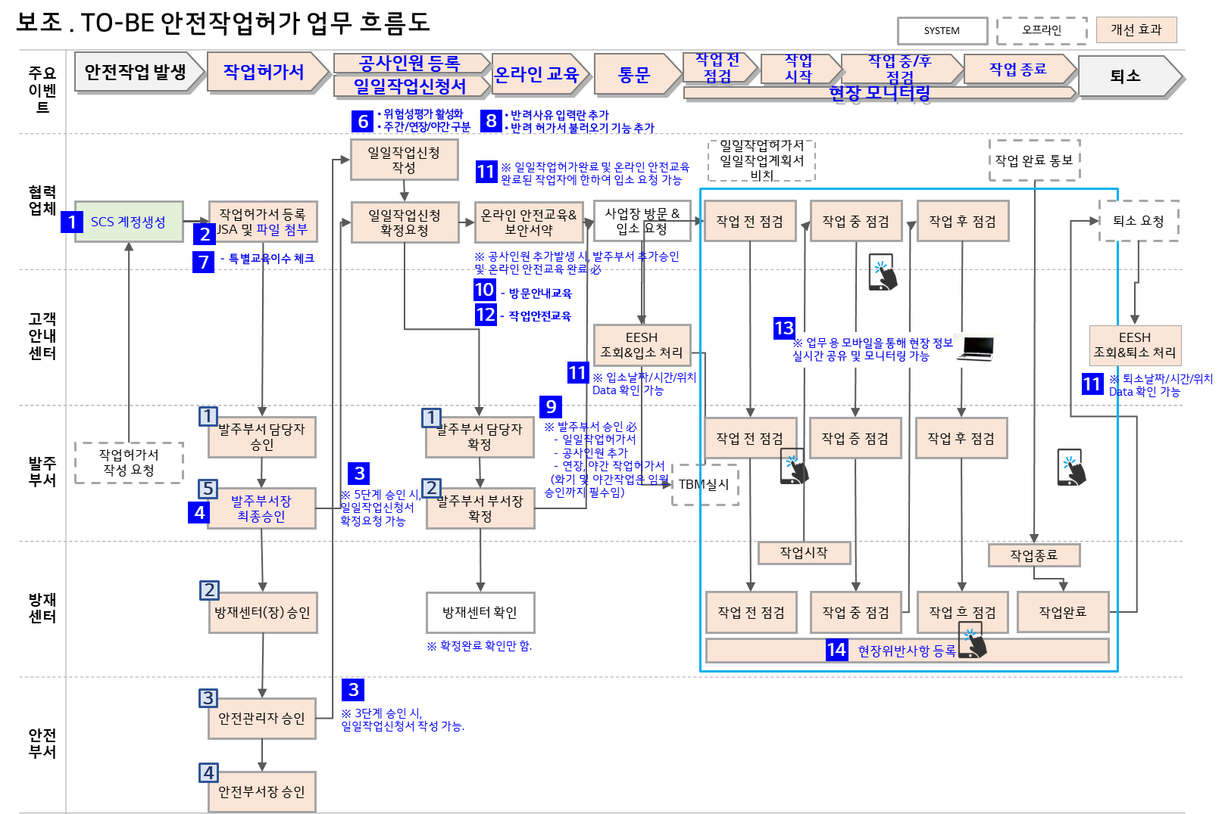
■ 안산연구소 외주공사 안전관리절차 및 방안
Inno-she 도입에 따른 안전관리 절차

Slide 2
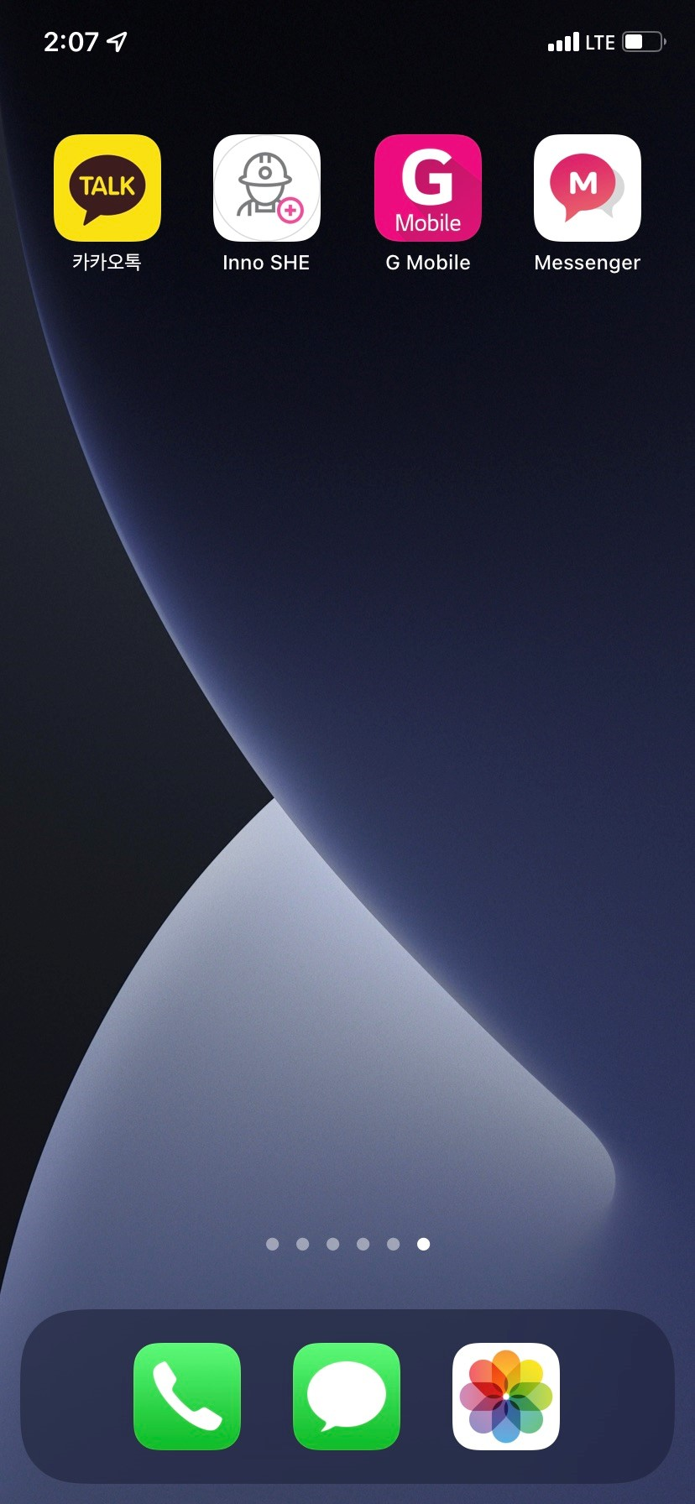
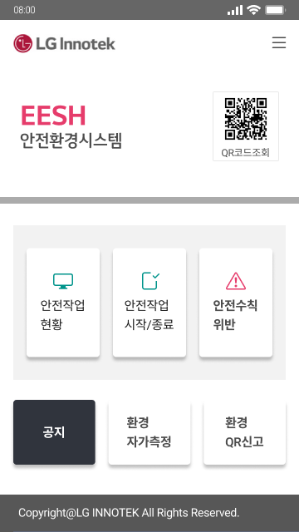
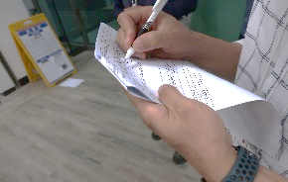
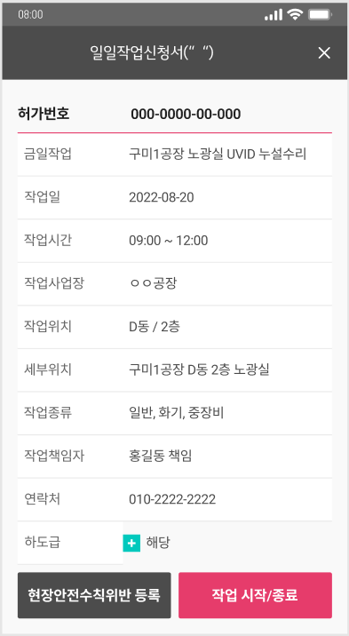

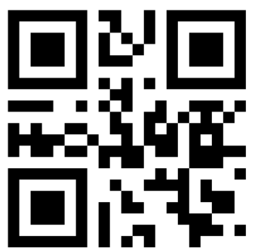



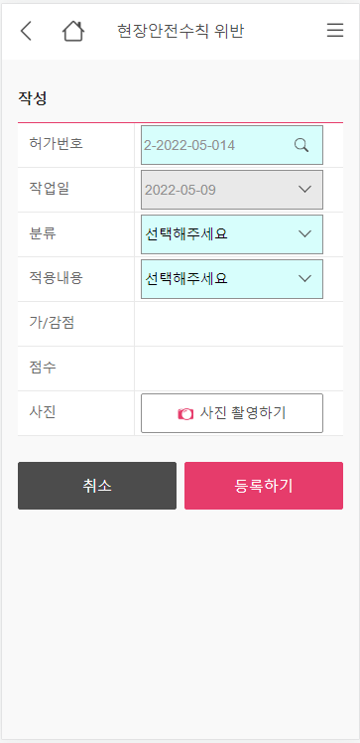
Inno-SHE App 현장 업무흐름도
※ Device-On 설치 필수
① 홈화면에서 앱 실행
② Inno-SHE App 실행 > QR코드조회 클릭 > QR스캔 카메라 작동
③현장에 비치되어 있는 일일작업신청서 상단 좌측의 QR 코드를 QR스캔 카메라로 찍음
④ QR을 찍으면 작업개요 확인 가능 >아래 버튼 작업시작/종료 버튼 선택
⑤ 안전조치 요구사항 / 점검(가스측정)/ 작업시작 / 작업종료 업무 진행함.
* 현장안전수칙위반 등록 버튼 - 등록 게시판으로 이동함.
* 세션 만료시, G-Mobile을 통해 재접속 필요

Slide 3
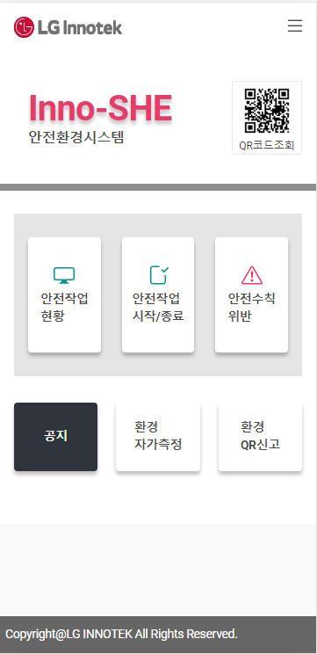
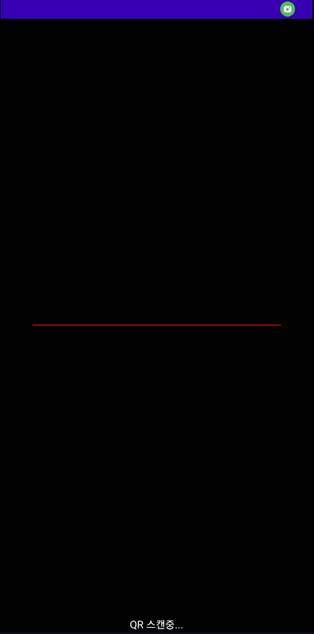
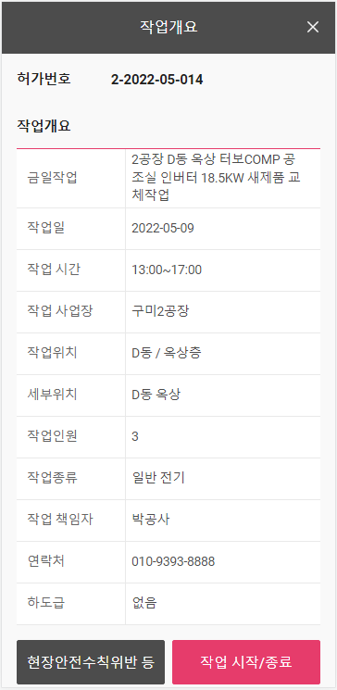

1. QR코드 스캔 > 작업 시작/종료
App 이용 매뉴얼
업무 담당자
Inno SHE App > Home > QR코드조회 > 카메라 호출 > 작업개요 화면
Inno-SHE App에서 QR코드스캔 후 작업 시작/종료 업무를 하는 화면으로 이동합니다.
② QR코드조회 클릭 > QR스캔 카메라 작동
③현장에 비치되어 있는 일일작업신청서 상단 좌측의 QR 코드를 QR스캔 카메라로 찍음
④ QR을 찍으면 작업개요 확인 가능 >아래 버튼 작업시작/종료 버튼 선택

Slide 4
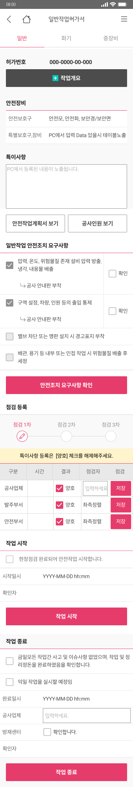
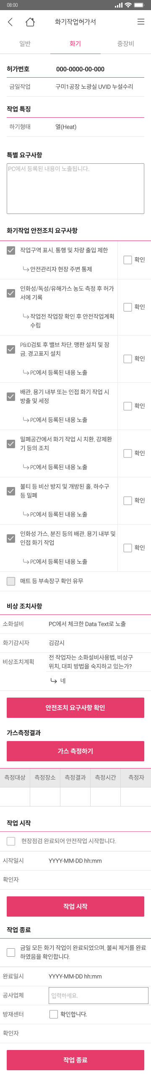
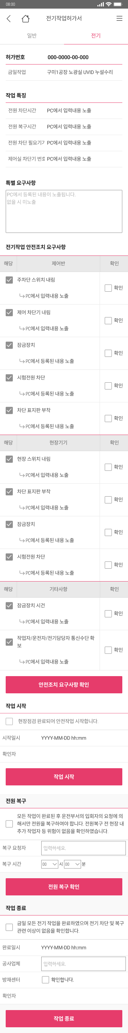
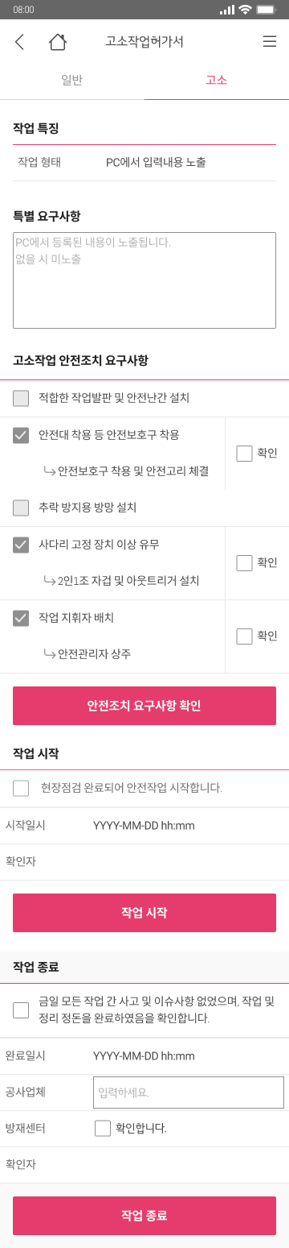
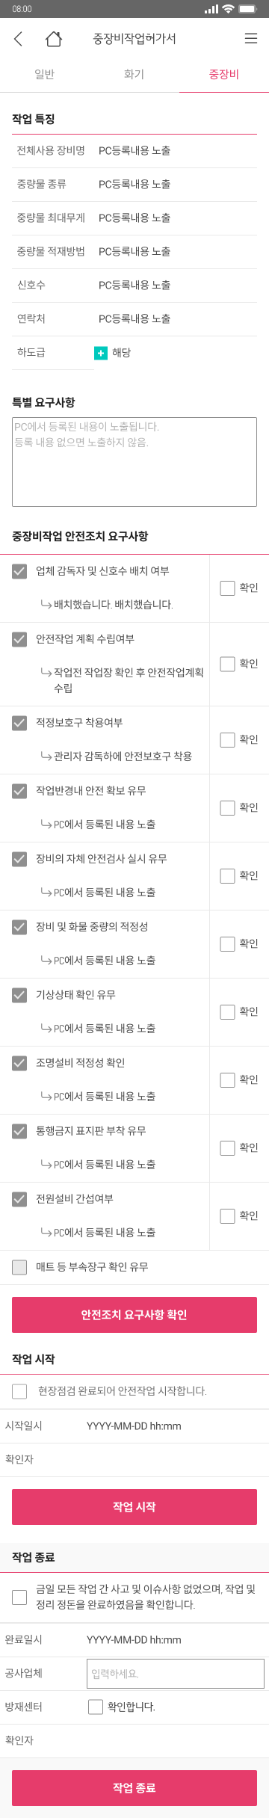
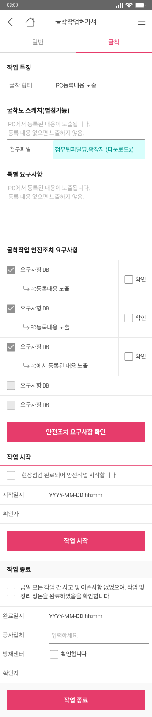
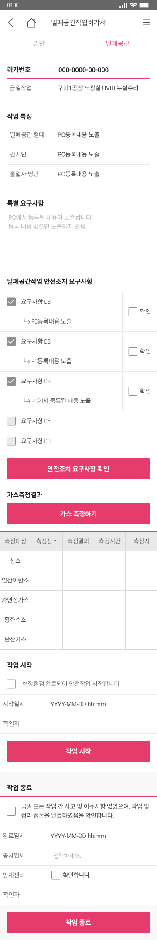
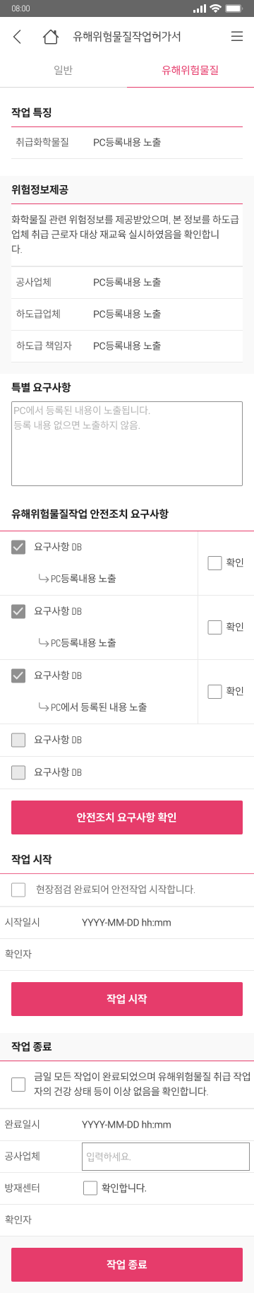
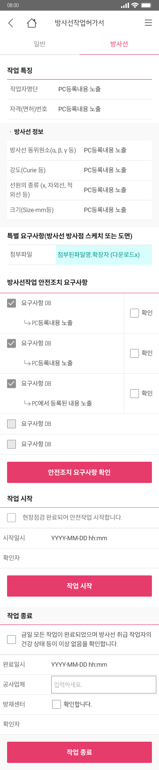
1. QR코드 스캔 > 작업 시작/종료
1
작업 시작 조건 - 일반 작업 안전조치 요구사항 확인과 점검1차(작업 전 점검) 완료가 되어야 (노란 표시) - [작업 시작]버튼이 활성화 됩니다. * 화기/밀폐공간: 작업 전 가스측정 Data가 있어야만 [작업 시작] 버튼이 활성화 됩니다.
일반
화기
전기
고소
중장비
굴착
밀폐공간
유해위험물질
방사선
⑤ 안전조치 요구사항 / 점검(가스측정)/ 작업시작 / 작업종료 업무 진행함.
1

Slide 5
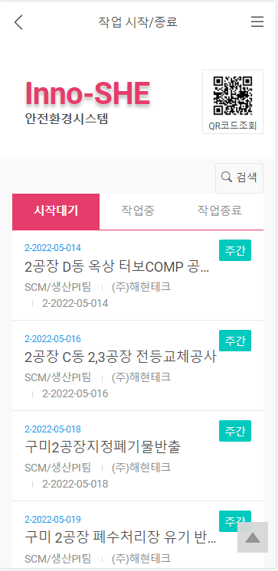
1. 작업 시작/종료
업무 담당자
Inno SHE App > Home > 안전작업 시작/종료
Inno-SHE App에서 작업 리스트를 조회하여 허가서별 작업 시작/종료 리스트를 확인하는 화면입니다.
허가번호의 모든 작업이 작업 시작 / 종료가 되어야 허가서 상태가 변경됩니다. - 예를들어, 일반, 화기, 고소 작업이라면 3개 작업을 모두 시작 처리 했을 시, 작업중 TAB메뉴로 이동합니다.
1
2
작업 상태에 따라 TAB별 확인 가능합니다.
[안전작업 시작/종료] 버튼을 TAP합니다..

Slide 6
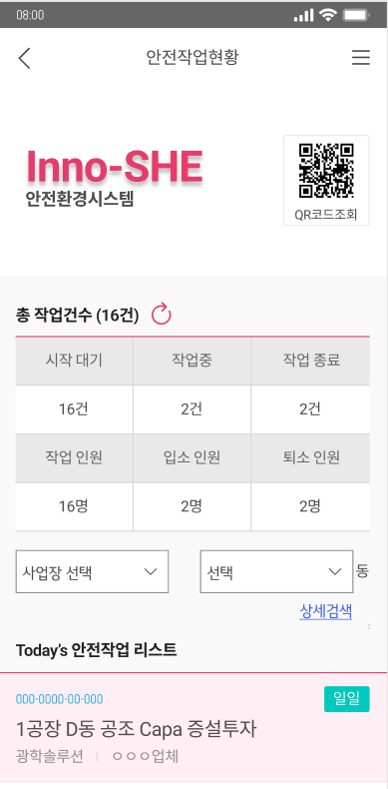
2. 안전작업 현황
App 사용자 매뉴얼
업무 담당자
Inno SHE App > Home > 안전작업 현황
Inno-SHE App에서 작업현황 리스트를 조회하는 화면입니다.
※ 총 작업건수 - (기본 노출) 로그인 계정 소속 사업장의 Today 작업 - 총 작업건수 (총 N건) - 시작대기: 시작 처리 전 작업 수 - 작업중: 시작 처리한 작업 수 - 작업종료: 종료 처리한 작업 수 - 작업인원: 허가서에 등록된 인원 수
- 입소인원: 사업장에 실제 입소한 인원
- 퇴소인원: 사업장에 실제 퇴소한 인원
입소/퇴소 Data * PC 안전 > 안전작업허가 > 일별 작업인원 조회에서 [입소] [퇴소] 인원 Data 연동
1
[안전작업현황] 버튼을 TAP하면, 작업현황 리스트 화면으로 이동합니다.
구미2공장
(기본) 로그인 계정의 소속 사업장 전체 리스트를 노출합니다.
추가 상세 검색은 [상세검색] 버튼을 TAP하여 검색합니다.
2

Slide 7
3. 현장안전수칙 위반
업무 담당자
Inno SHE App > Home > 현장안전수칙 위반
Inno-SHE App에서 현장안전수칙을 위반한 작업에 대해 위반사항을 등록/사진 촬영 업무를 진행합니다.
※ 현장안전수칙 위반으로 등록된 허가서 - 작업허가서 점수등록 가/감점에 자동 반영 되지 않습니다.
1
[QR코드조회] 버튼을 TAP하여 QR코드를 스캔
3
QR스캔하면, 허가서의 허가번호/작업일이 자동 반영 됩니다.
또는
4
위반한 허가서의 분류/적용내용을 선택하면 가/감점과 점수가 자동으로 노출됩니다.
[안전수칙 위반] 버튼을 TAP하여 등록 화면으로 이동도 가능합니다.
5
사진은 최대 4장까지 업로드할 수 있습니다.
6
[등록하기] 버튼 TAP - 등록한 게시물은 PC와 모바일에서 조회됩니다.
2
허가번호 확인 후 [현장안전수칙위반 등록] 버튼을 TAP합니다.

Slide 8
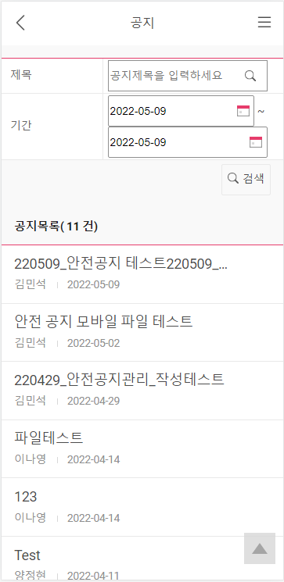
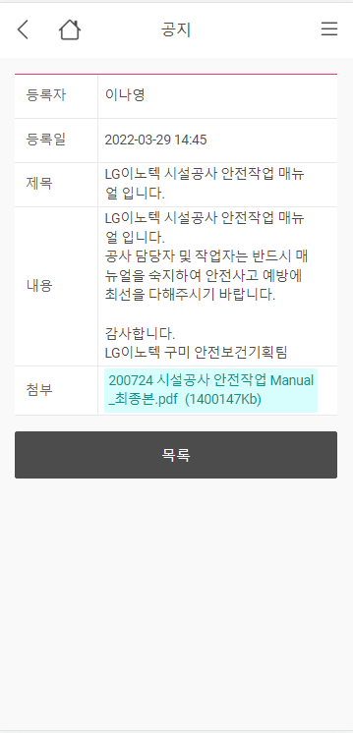
4. 공지
업무 담당자
Inno SHE App > Home > 공지
Inno-SHE (PC) 에서 등록한 공지를 모바일에서 확인하는 화면입니다.
2
상세 공지를 확인할 수 있고 첨부파일 다운로드도 가능합니다.
2
목록에서 게시물을 선택합니다.
1
[공지] 버튼을 TAP하면 “공지” 게시판 목록 화면으로 이동합니다.

Slide 9
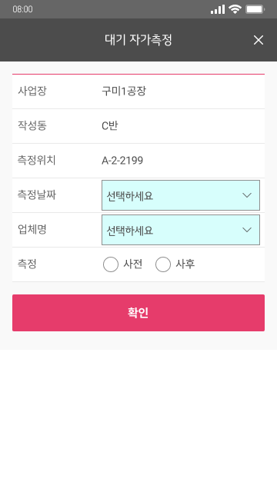
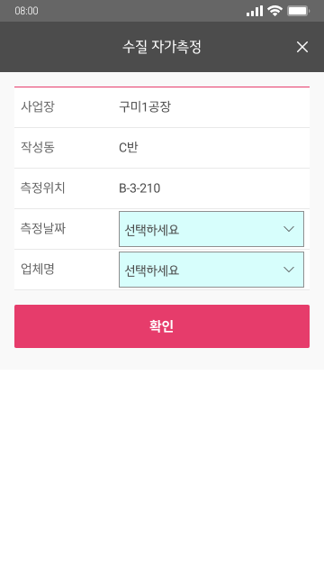
5. 환경-자가측정
업무 담당자
Inno SHE App > Home > 환경 자가측정 > 대기 또는 수질 자가측정
환경의 자가측정 업무를 하는 화면입니다.
정보 확인 후 날짜, 업체명, 측정(대기만) 정보를 선택 후 [확인] 버튼을 선택하면 PC에서 조회 가능합니다.
1
2
스캔한 QR코드의 정보에 따라, 대기 또는 수질 화면이 노출됩니다.
버튼을 TAP하면 QR코드 스캔을 위해 카메라가 활성화 됩니다.

Slide 10
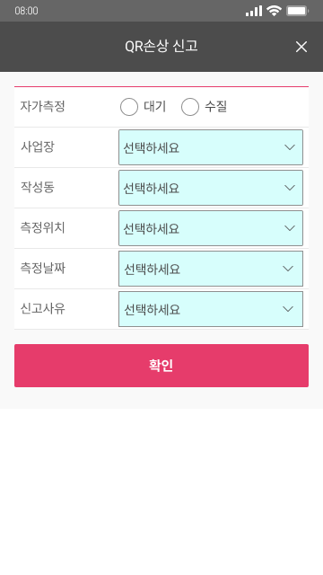
6. 환경 - QR신고
업무 담당자
Inno SHE App > Home > 환경 QR신고 > QR손상 신고
QR코드가 손상되어 환경의 자가측정 업무 불가 시, QR손상 신고를 하는 화면입니다.
1
2
신고화면에서 신고할 내용을 선택 후 [확인] 버튼을 TAP합니다.
버튼을 TAP하면 QR손상 신고 화면으로 이동합니다.

